Slide 1
Projekt je sufinancirala Europska unija iz Europskog socijalnog fonda.
Više informacija o EU fondovima možete pronaći na: www.strukturnifondovi.hr
Sadržaj ovog materijala isključiva je odgovornost Hrvatske akademske i istraživačke mreže - CARNet.

Slide 2
Radionica o scenarijima učenja: (I)sceniraj svoju nastavu
Gordana Benat, CARNet;
Aleksandra Mudrinić Ribić, CARNet;
Maja Quien, CARNet;
mr. sc. Vesna Ciglar, FOI;
dr. sc. Goran Hajdin, FOI

Slide 3
Program radionice
Uvod – Scenariji učenja u kontekstu e-Škola (5 min)
Detaljnije o scenarijima učenja (15 min)
Kahoot kviz (10 min)
E-Laboratorij (5 min)
Rad u grupama (25 min)
Prezentiranje rezultata rada u grupama (30 min)

Slide 4
Što je scenarij učenja?

Slide 5
Zašto scenariji učenja u pilot projektu e-Škole
Važan dio velike sveobuhvatne slike:
IKT infrastruktura i oprema
Podizanje digitalnih kompetencija učitelja
Podizanje digitalnih kompetencija učenika
Podizanje digitalne zrelosti škola

Slide 6
Scenariji učenja u kontekstu pilot projekta e-Škole
Dokument namijenjen učiteljima STEM predmeta, koji predstavlja inovativne i kreativne ideje kako provesti nastavne aktivnosti kroz suvremene pedagoške metode uz primjenu digitalnih sadržaja i alata.
Podizvođač konzorcij Profil Klett, British Council i Centar inkluzivne potpore Idem
Autori scenarija učenja predmetni, metodički i inkluzivni stručnjaci
Tri izvedbene razine složenosti u skladu s razinom digitalne kompetencije učitelja
Postupci potpore za učenike s posebnim potrebama
Osiguranje kvalitete – unutarnja i vanjska evaluacija

Slide 7
Primjena
Preuzimanje s repozitorija digitalnih sadržaja
Prilagodba SU u skladu s
tehničkim mogućnostima
znanjima i sposobnostima učenika
E-laboratorij - podrška učiteljima za primjenu digitalnih alata

Slide 8
Planovi do kraja pilot projekta
do sada izrađeno 20 SU
u tijeku izrada 80 SU – javna objava u siječnju 2017.
do kraja 2017. ukupno 240 SU
edukacija o primjeni i izradi SU
repozitorij kao mjesto za pohranu i dijeljenje

Slide 9
Koncept scenarija učenja u projektu e-Škole

Slide 10
Scenarij učenja
različite definicije
scenarij učenja => scenarij poučavanja
= inovativan i kreativan način korištenja IKT-a u nastavnom predmetu u skladu sa suvremenim pedagoškim pristupima

Slide 11
Scenarij učenja
240
biologija (60), fizika (60), kemija (60) i matematika (60)
OŠ 7. (15) i 8. (15)
SŠ 1. (15) i 2. (15)

Slide 12
Scenarij učenja
naglasak na ideji (aktivnosti) korištenja IKT-a u području nastavnog predmeta
pisano dovoljno jasno da je vidljiv mogući način realizacije koji nastavniku ostavlja slobodu

Slide 13
Scenarij učenja
djelomično prati NPP / kurikulum
mogući oblici aktivnosti: a) varijacije na temu, b) aktivnosti u nizu, c) nevezane aktivnosti (npr. povezuje zajednička „nastavna tema”)
obavezno sadrži IKT – u funkciji nastavnog predmeta

Slide 14
Scenarij učenja nije
pisana priprema za nastavni sat
posebno izdvojeni elementi (ciljevi, motivacija, zadaci, aktivnosti, uvod / zaključak, …)
detaljna razrada
strogo praćenje NPP-a / kurikuluma
isključivo slijedne (vezane) ili isključivo različite (zasebne) aktivnosti
nastavni sat Informatike

Slide 15
Osnovni dijelovi scenarija učenja
nastavni predmet
razred
naziv scenarija učenja
razina IKT kompetencije nastavnika
ishod(i) učenja
IKT alati
aktivnost (kratak opis koraka, motivacija, odgojnost, …)
elementi prilagodbe

Slide 16
Scenarij učenja – dodatno
metodički priručnik
pedagoško-psihološko-didaktički elementi
elementi prilagodbe
primjeri korištenja SU u pisanoj pripremi za nastavni sat
pojašnjenja: scenarij učenja, a) digitalni obrazovni b) sadržaj, c) repozitorij, d) eLektira, e) eLaboratorij, …
scenarij učenja ≠ a), b), c), d), e)

Slide 17
Scenarij učenja – autori
predmetni nastavnici
metodičari predmeta
stručnjaci za prilagodbu

Slide 18
Scenarij učenja – testiranje i recenzija
20 SU testirano u praksi
unutarnja recenzija (CARNet i FOI)
vanjska recenzija (predmetni nastavnici, metodičari predmeta, stručnjaci za prilagodbu)

Slide 19
IKT-u u scenarijima učenja

Slide 20
IKT u nastavi – DA!
ALI svrhovito i strateški!

Slide 21
Koliko poznajete suvremene metode poučavanja?
Kahoot.it
Game pin: 798721
Notes:
Cilj kviza - osvijestiti (i nas i njih) koliko sudionici poznaju:
nove pedagogije
neke od alata koje koristimo u SU

Slide 22
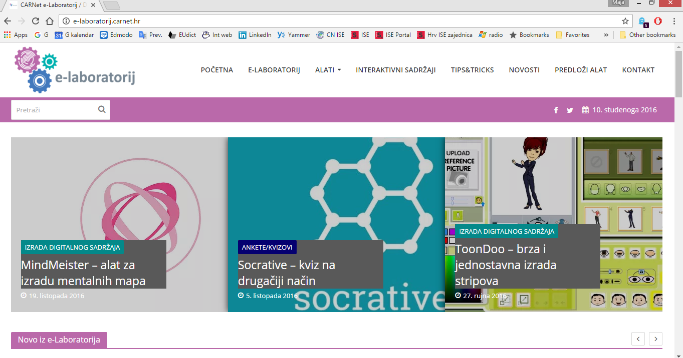

Slide 23
Grupni rad (25 min):
izrada pripreme za sat koja se temelji na scenariju učenja
Podijelite se u grupe od 4 osobe.
1. Proučite scenarij učenja. (http://bit.ly/2eGhsF4)
2. Identificirajte elemente scenarija učenja: motivacija, odgojni elementi, aktivnost(i), redoslijed koraka u aktivnosti(ma), nastavna sredstva i pomagala, cilj aktivnosti, pedagoški pristup, …
3. Povežite identificirane elemente s ishodima učenja koji su definirani u scenariju.
4. Pomoću identificiranih elemenata i ishoda učenja osmislite koncept pisane pripreme za nastavni sat.

Slide 24
Grupni rad
Dodatne upute:
a) Neki scenariji učenja nužno nemaju sve elemente koji su navedeni pod #2.
b) Prema potrebi prilagodite ishode učenja konceptu nastavnog sata (ili definirate nove).
c) Pisanu pripremu za nastavni sat ne morate detaljno razraditi. Poželjno je da u konceptu jasno bude vidljivo što i kako biste radili u pojedinom dijelu sata. Ostalo koliko stignete.

Slide 25
Zaključak
Scenariji učenja u projektu e-Škole: naglasak na inovativnoj ideji (aktivnosti) korištenja IKT-a u nekom predmetu
Prilagodba kontekstu podučavanja – planiranje vremena, IKT-a i drugih resursa…
Objava 100 scenarija početkom 2017.!

Slide 26
Hvala
Projekt je sufinancirala Europska unija iz europskih strukturnih i investicijskih fondova.
Više informacija o EU fondovima možete naći na web stranicama Ministarstva regionalnoga razvoja i fondova Europske unije: www.strukturnifondovi.hr
Sadržaj ovog materijala isključiva je odgovornost Hrvatske akademske i istraživačke mreže - CARNet.

